Slide 1



Защита проектов
Регламент:
Выступление — 3 минуты
и демонстрация прототипа — 2 минуты

Slide 2
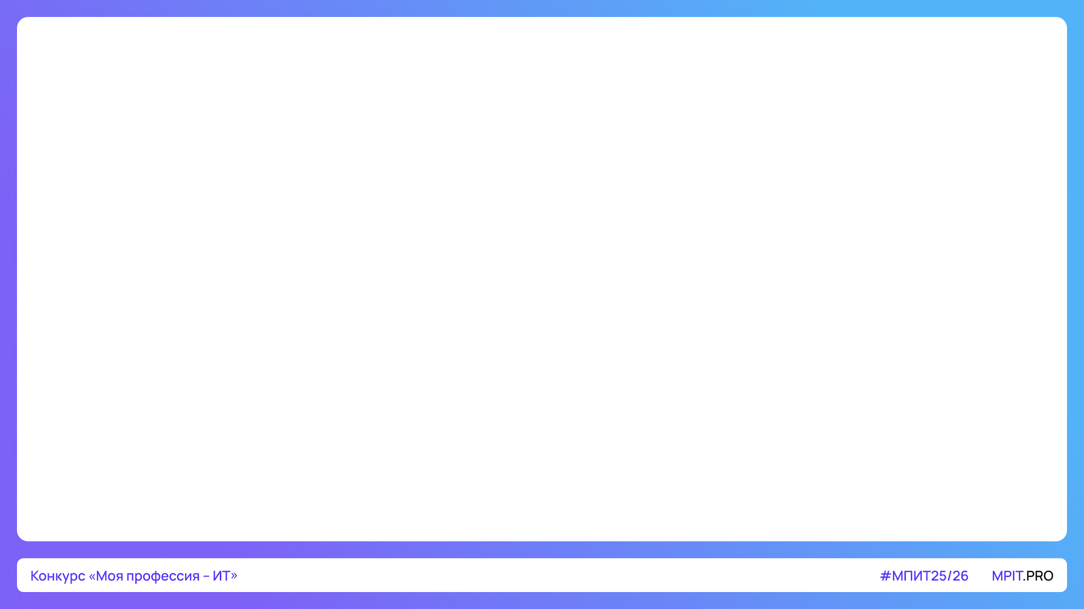


DeBug

Slide 3
Проблема
Обращения поступают разрозненно через разные каналы, детали теряются, а время реакции увеличивается. Отсутствие единой аналитики и контроля усугубляет проблему, снижая качество обслуживания.

Slide 4
Целевая аудитория
Жители: быстро подать обращение с фото/видео и геолокацией.
Операторы/админы: карточки заявок, статусы, диалоги, отчёты.
Подразделения (Пожарная часть, Полиция, МЧС и др.): получать только профильные заявки

Slide 5
Использованные набора технологий
Python 3.11 — современный, гибкий и лёгкий язык, идеально подходящий для быстрой разработки прототипов.
Библиотека python-telegram-bot v20+ — отвечает за логику общения с Telegram API, обработку сообщений, кнопок, медиа и геолокации.
SQLite — локальная база данных для хранения пользователей, заявок, маршрутов, диалогов и логов. Простая, лёгкая, не требует отдельного сервера

Slide 6
Решение
Единый Telegram-бот + панель администратора + локальная БД
Единый вход: заявления от граждан в ЛС бота (текст, фото/видео, геолокация).
Карточка заявки: номер, категория, координаты, вложения, таймстемпы
Роли: Пользователь ↔ Администратор (оператор).
Ручная маршрутизация: оператор направляет в нужный отдел (без авто-рассылки).
Статусы: Новая → В работе → Завершено/Отклонено.

Slide 7
Альтернативные подходы
1) Традиционные каналы: телефон/112, e-mail, офлайн-приём
    Плюсы: привычно, не требует обучения граждан.
    Минусы: нет прозрачных статусов и истории, трудно прикреплять фото/гео, высокий риск потери контекста, ручной реестр.
2) Соцсети и мессенджеры «как есть» (без бота)
    Плюсы: большой охват, низкий порог входа.
    Минусы: обращения расползаются по группам/личкам, дубли, нет маршрутизации и SLA, слабая приватность.
3) Городские порталы/мобильные приложения для обращений
    Плюсы: структурированные формы, интеграции, формальные SLA.
    Минусы: высокий порог входа (регистрация, длинные анкеты), медленный онбординг, низкая конверсия «на ходу», долгий цикл внедрения.

